Slide 1

2019
《Android移动应用开发》 期末汇报

Slide 2
一、APP介绍
二、APP使用
三、开发现状
四、关键技术介绍

Slide 3
一、APP介绍
该软件是面向同校师生的，以信息推广、资源共享为主题的校园类APP。为用户提供发帖，回帖，资源上传和下载的功能。
用于Android前后端开发的学习

Slide 4
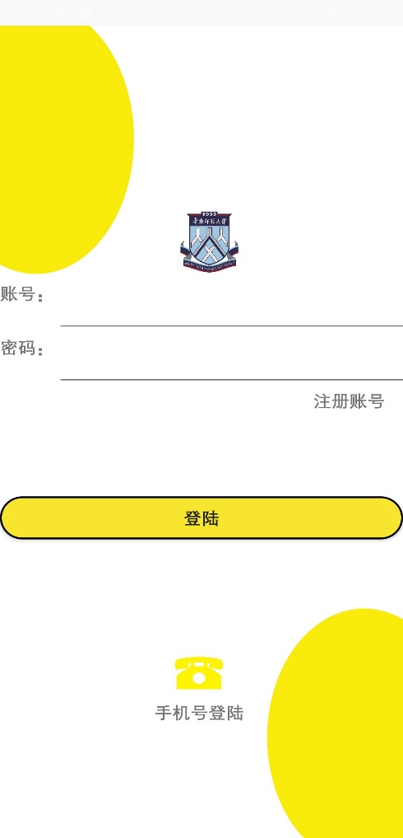
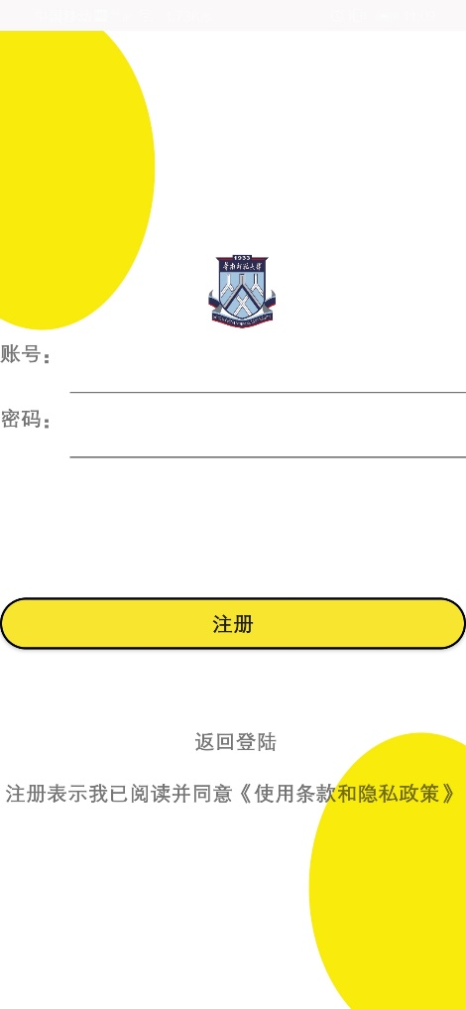
二、APP使用
1、登陆界面
2、注册界面
登陆和注册界面

Slide 5
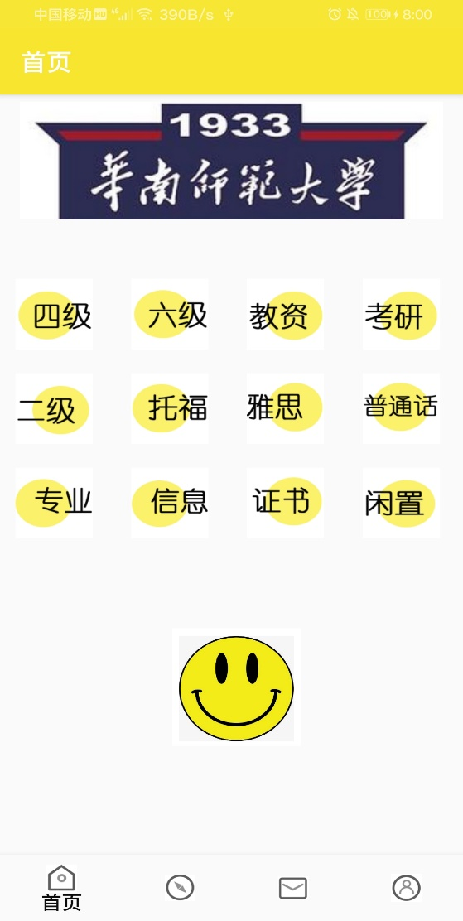
首页界面
在首页页面展示的是APP的所有功能模块，用户通过点击首页按钮进入不同专区。

Slide 6
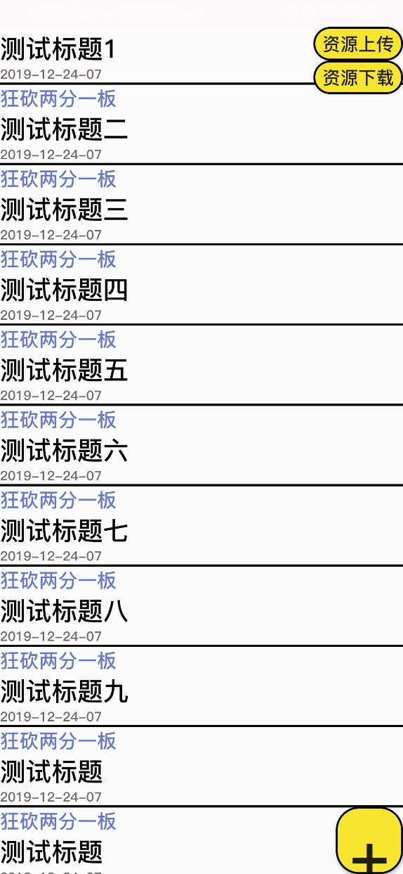
子页面功能
进入到子页面可以看到用户发布的帖子，以及该专区带有的其它功能导向按钮

Slide 7
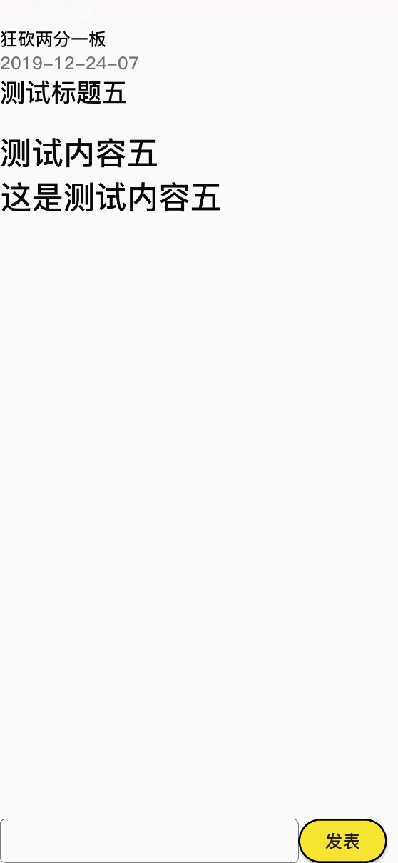
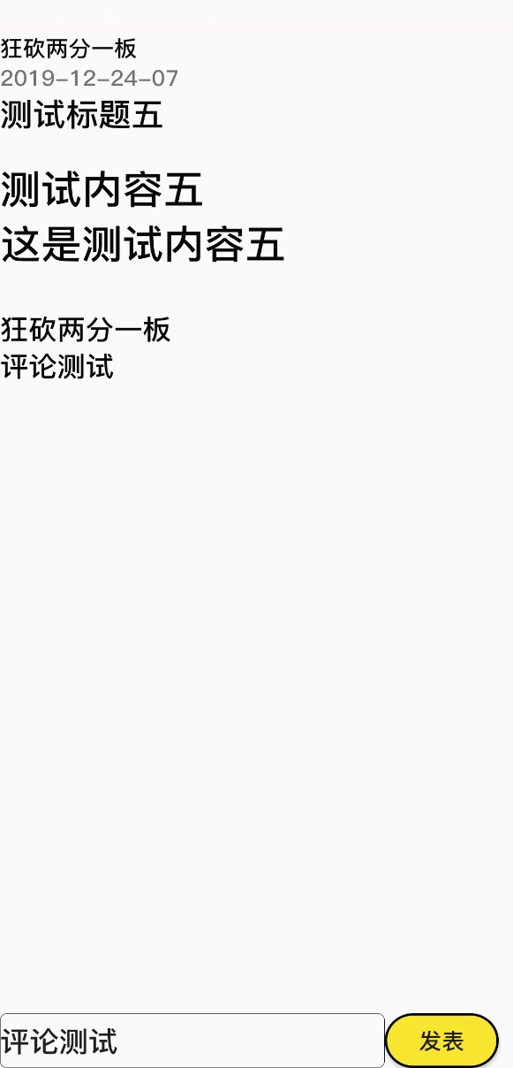
点击帖子进入到帖子详情
在评论框输入评论发布评论

Slide 8
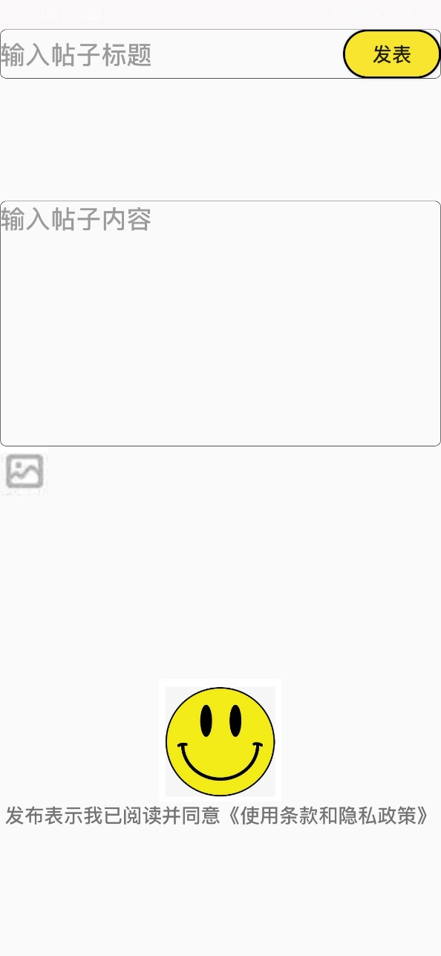
好友聊天页界面
点击新建按钮创建新的帖子并发布

Slide 9
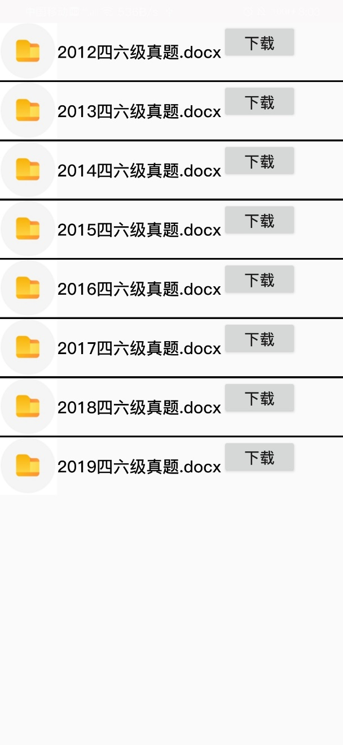
资源下载页面
点击资源下载按钮进入到资源列表，用户可复制需要下载的文件链接。

Slide 10
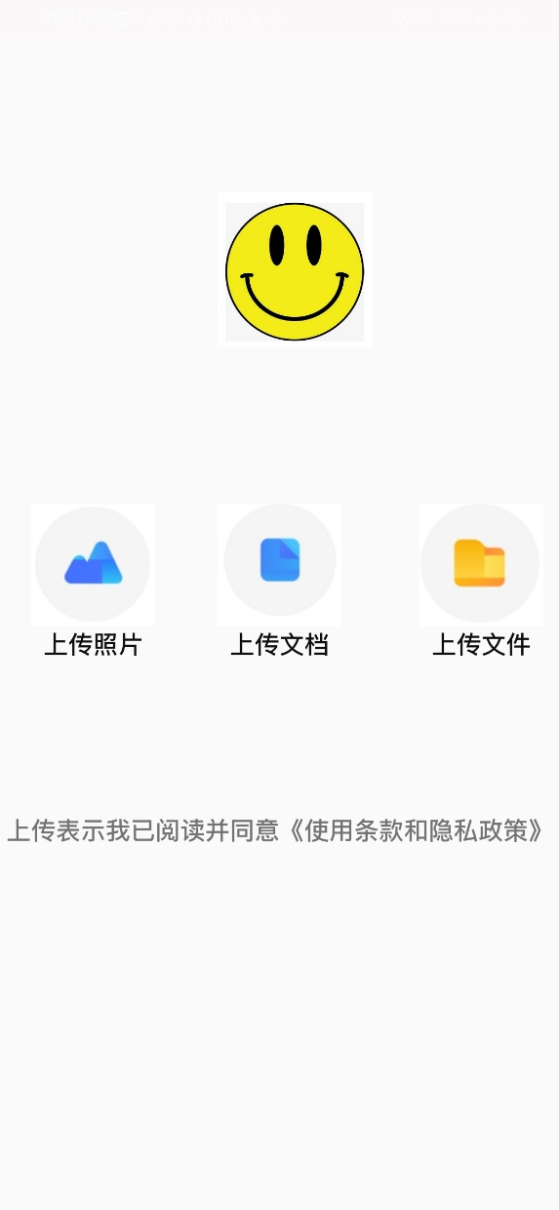
资源上传页面
点击上传按钮进入到资源列表，用户可上传相应文件。

Slide 11
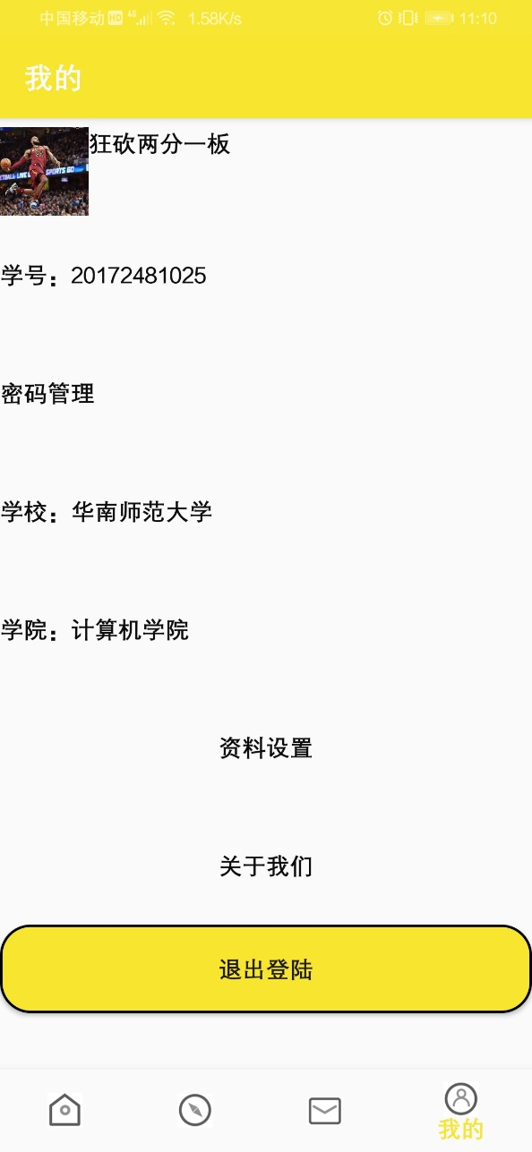
个人资料查看
通过导航栏切换到我的界面，，包含一些用户的个人信息以及设置按钮

Slide 12
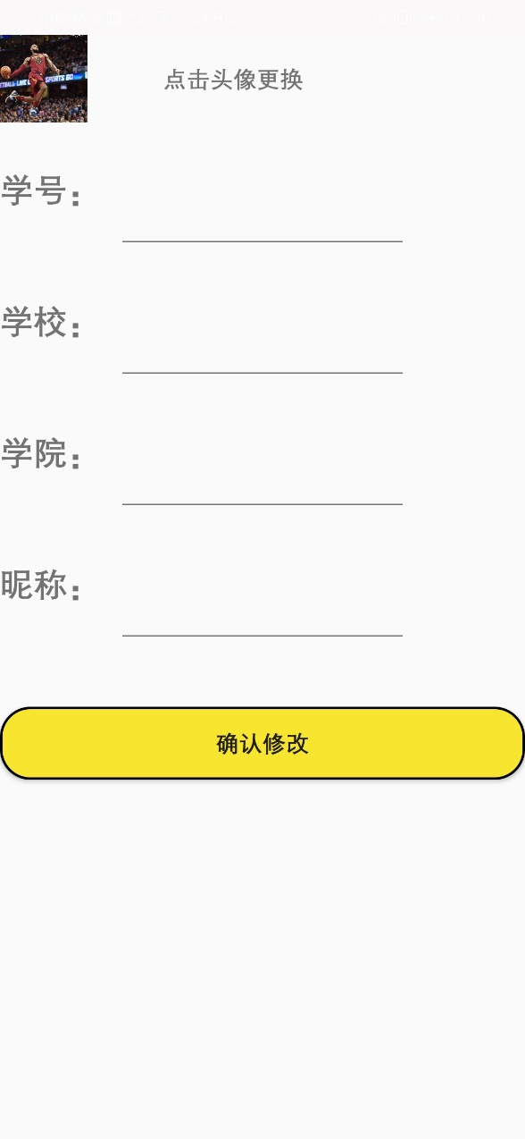
资料设置
点击资料设置界面，进入资料修改界面；在该页面用户可更新个人信息。

Slide 13
同学评价：
1、UI设计过饱和，可适当留有控件的间隙。
2、偶有网络错误情况。
3、功能可更多样化（如添加点赞收藏功能）
4、动画不够平滑，锐利感太强。

Slide 14
三、开发现状
1、尚未完全实现所有功能模块的前后端服务。
2、未使用大数量的测试用例进行测试
3、删掉了一些较难实现的功能需求
4、推荐功能正在实现中

Slide 15
三、开发现状
小组分工：
服务端开发：曹杰
客户端：曹杰，林瑞洲，黄锐涛

Slide 16
四、关键技术介绍
1、客户端：
Listview, recycleview, json解析，AsyncTask异步请求….
2、服务端：
数据库：Sql server
数据库交互方式：mybatis
开发框架：spring boot
数据传送：json

Slide 17
2019
THANK YOU

